Slide 1

Исполнители проекта: Тишунец Никита Александрович учащийся гр. ПО -33;
Харитоненко Дмитрий Денисович учащийся гр. ПО-31.
Руководитель проекта: Горчакова Ольга Александровна -Серикова Светлана Анатольевна-преподаватели специальных дисциплин, высшей категории.

Slide 2
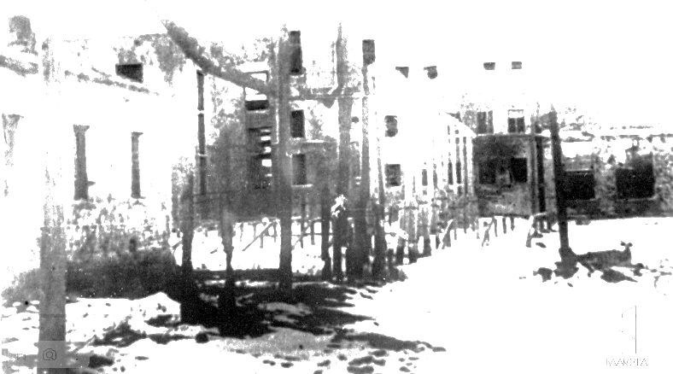
Цель проекта: разработка интерактивного ресурса «Колледж помнит…»
Актуальность проекта подчеркивается необходимостью визуализации информации о зверствах немецко-фашистских захватчиков на территории Республики Беларусь.

Slide 3
Задачи проекта :
изучение истории Республики Беларусь, работа с архивными данными периода Великой Отечественной войны;
изучение материалов уголовного дела по ст.127 УК Республики Беларусь по факту геноцида белорусского народа в годы Великой Отечественной войны;
разработка интерактивного веб-сайта.
В результате разработанный программный продукт позволит ознакомится с материалами архивных данных периода Великой Отечественной войны, изучить информацию о зверствах фашистов.

Slide 4
Основной аудиторией данного программного продукта являются учащиеся.
Разработанный программный продукт можно использовать на кураторских и классных часах.
Данное приложение включает в себя:
Возможность выбора интерфейса приложения;
музей (2 зала), аллея героев.
ознакомительный материал о судьбах ветеранов ВОВ;
Архивные документы предоставленные американцами прокуратуре республики Беларусь (фото и видео материалы)
Информация о педагогах-ветеранах колледжа;
Экскурсия по экспонатам в трехмерной проекции, с виртуальной реальностью
Информация об орденах и медалях ветеранов-педагогов
Ссылки на сайты «мемориал» и «партизаны Беларуси»

Slide 5
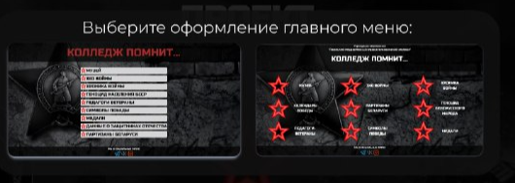

Slide 6
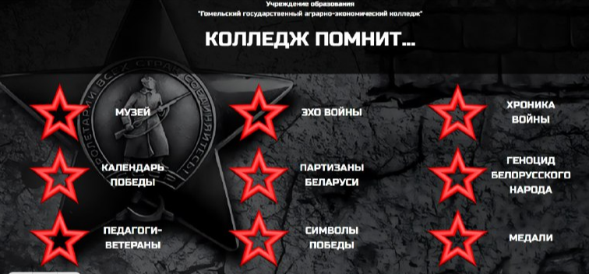
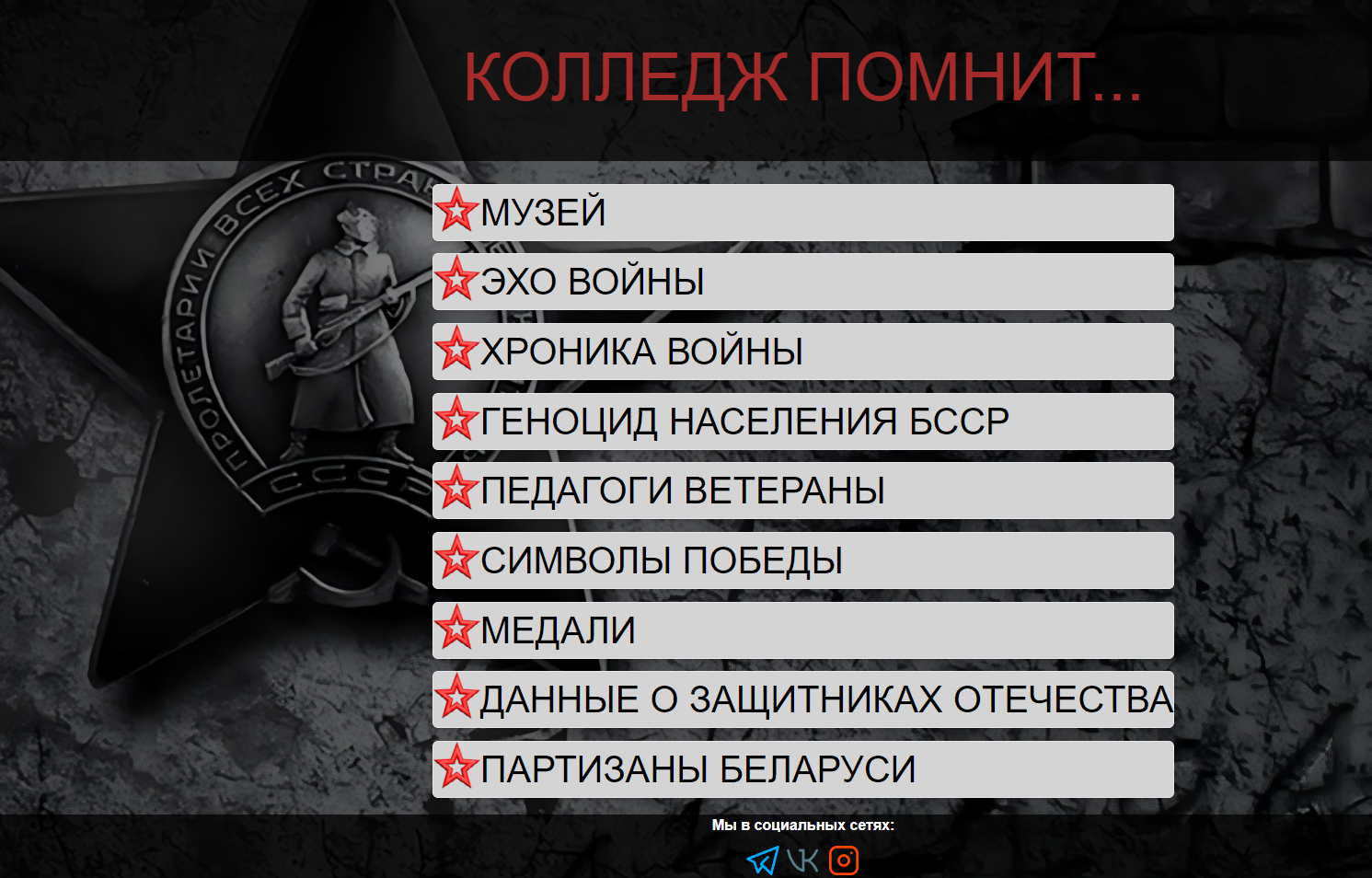

Slide 7
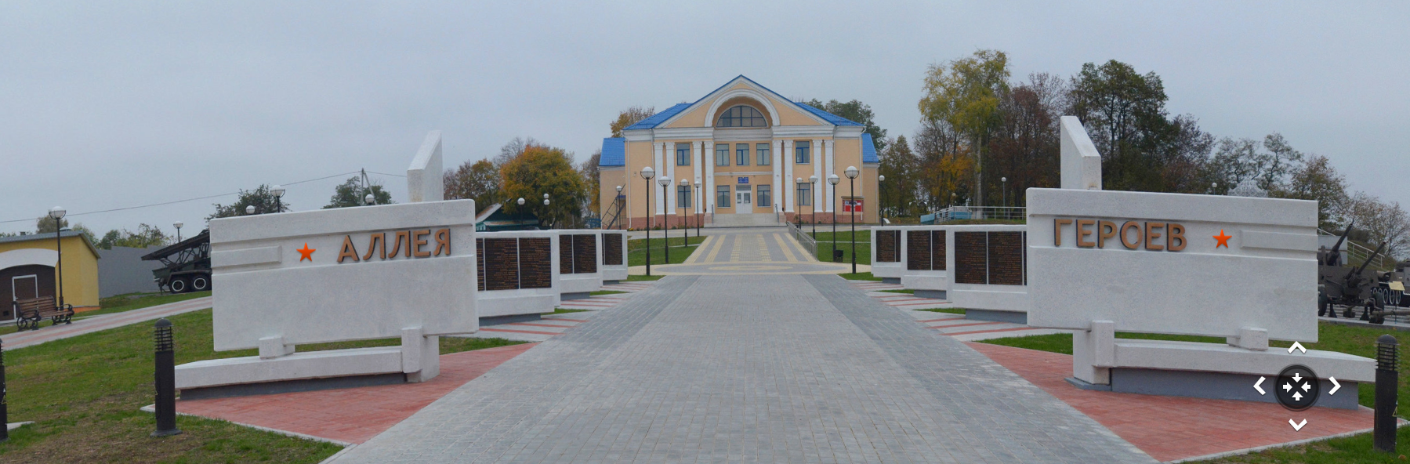
Аллея героев представлена «виртуальной реальностью» в онлайн режиме, с возможностью просмотра биографии героев и карточками награждений, орденами, медалями. Для просмотра данной информации следует нажать на метку в виде звезды.

Slide 8
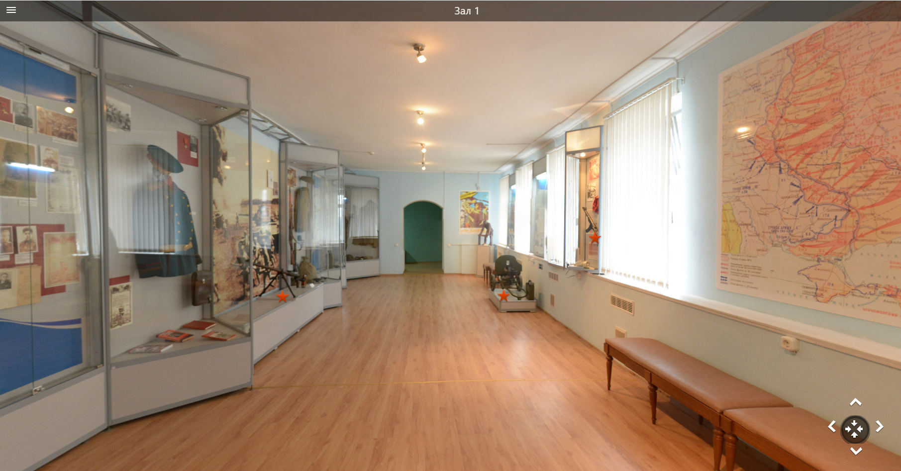
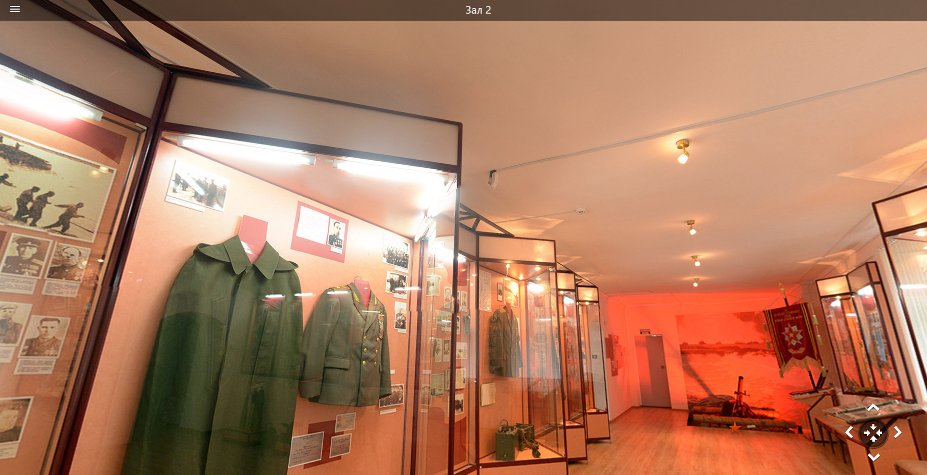
Зал 1, 2 представлены «виртуальной реальностью» в онлайн режиме, с возможностью просмотра всех экспонатов музея. Для просмотра данной информации следует нажать на метку в виде звезды на экспонате.
Для перемещения по музею следует воспользоваться кубом навигации, расположенном в правом нижнем углу.

Slide 9

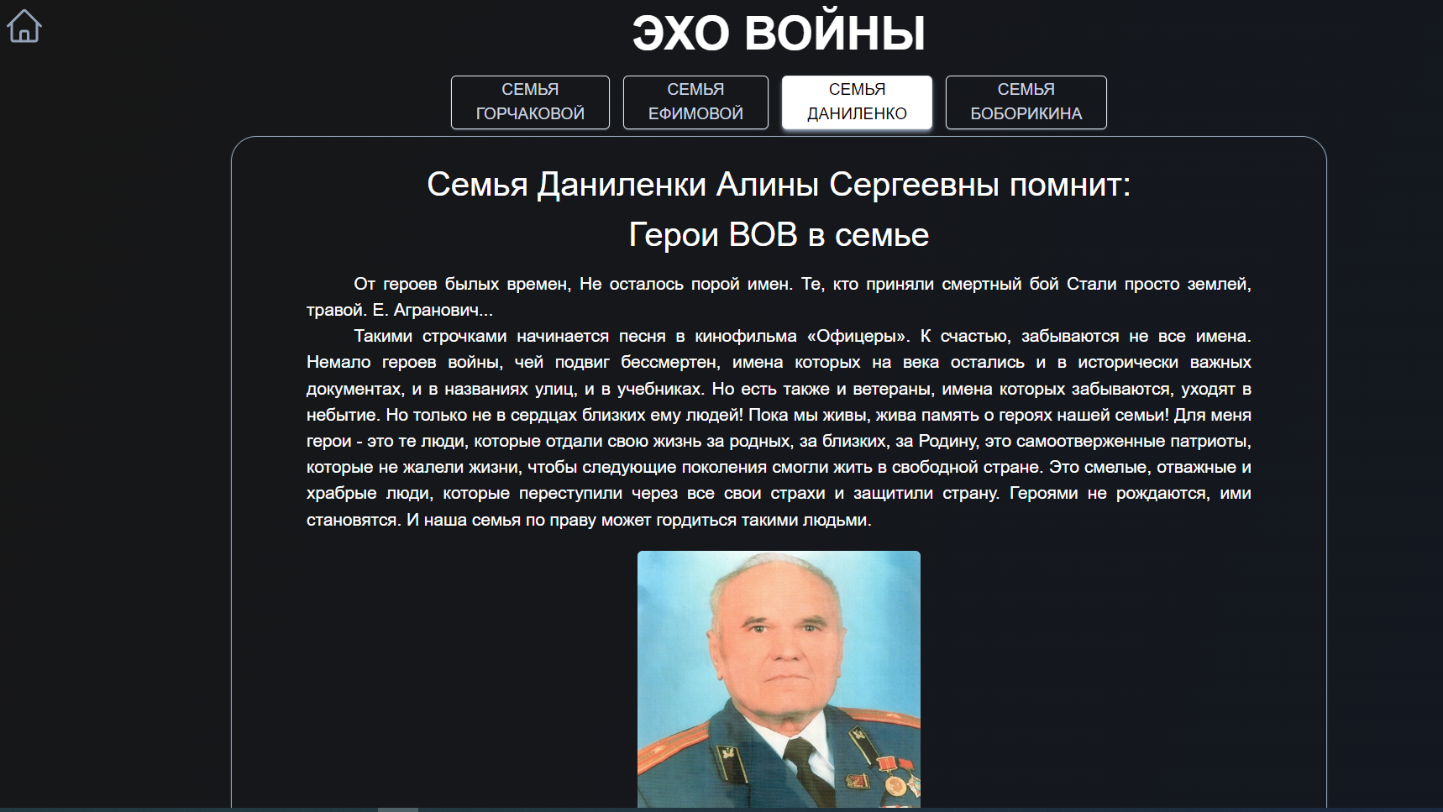
Подлинные истории о ветеранах, предоставленные семьями учащихся колледжа.

Slide 10

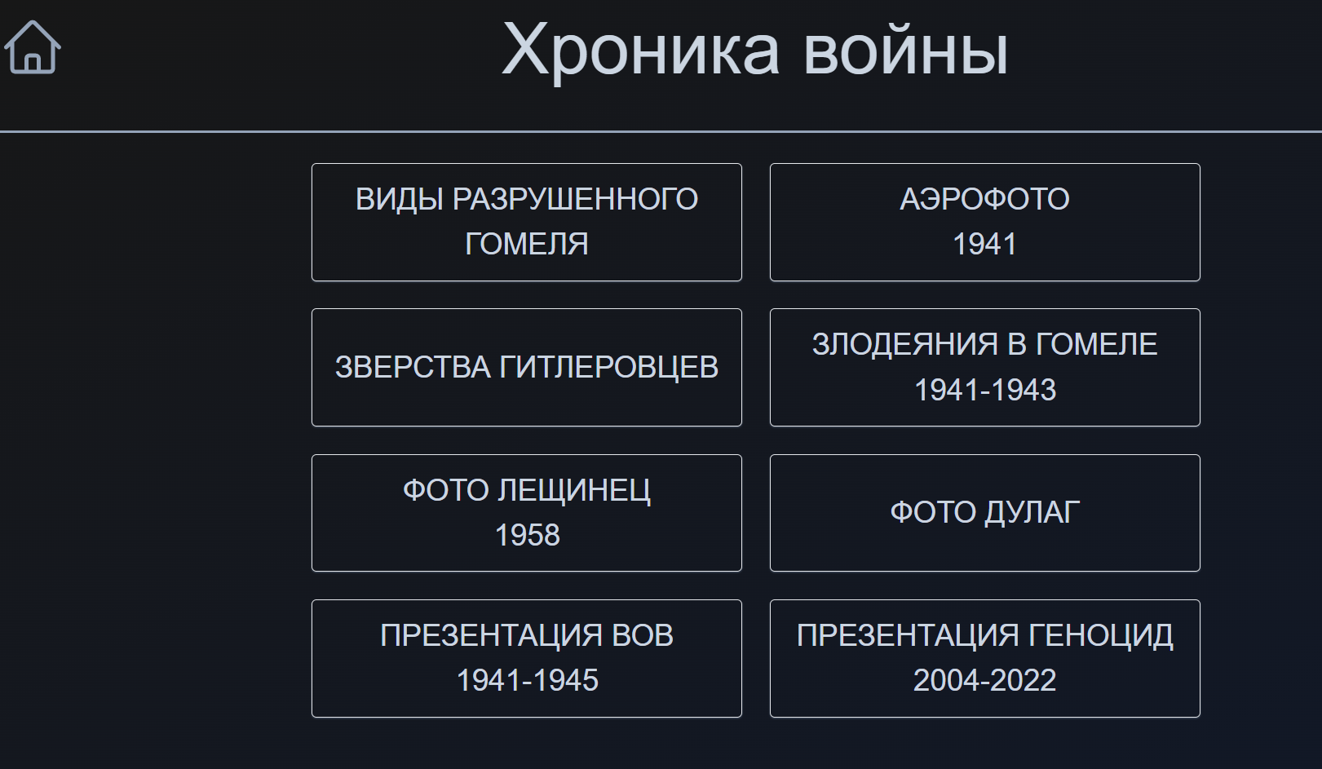
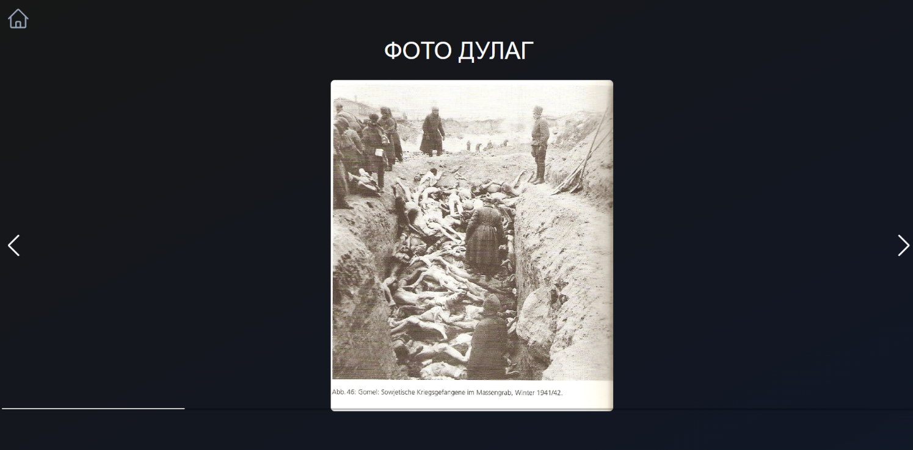
Страница «Хроника войны» предоставляет возможность просмотра медиа информации о зверствах гитлеровцев.

Slide 11


Slide 12

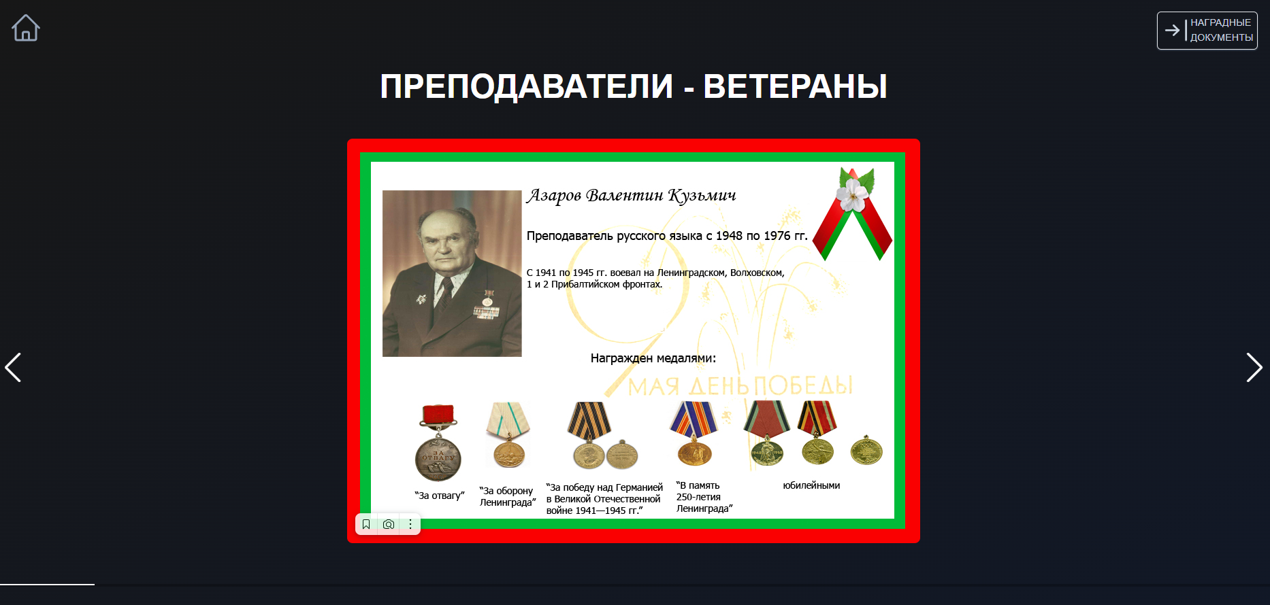
Педагоги аграрно-экономического колледжа, которые воевали во время Великой отечественной войны

Slide 13
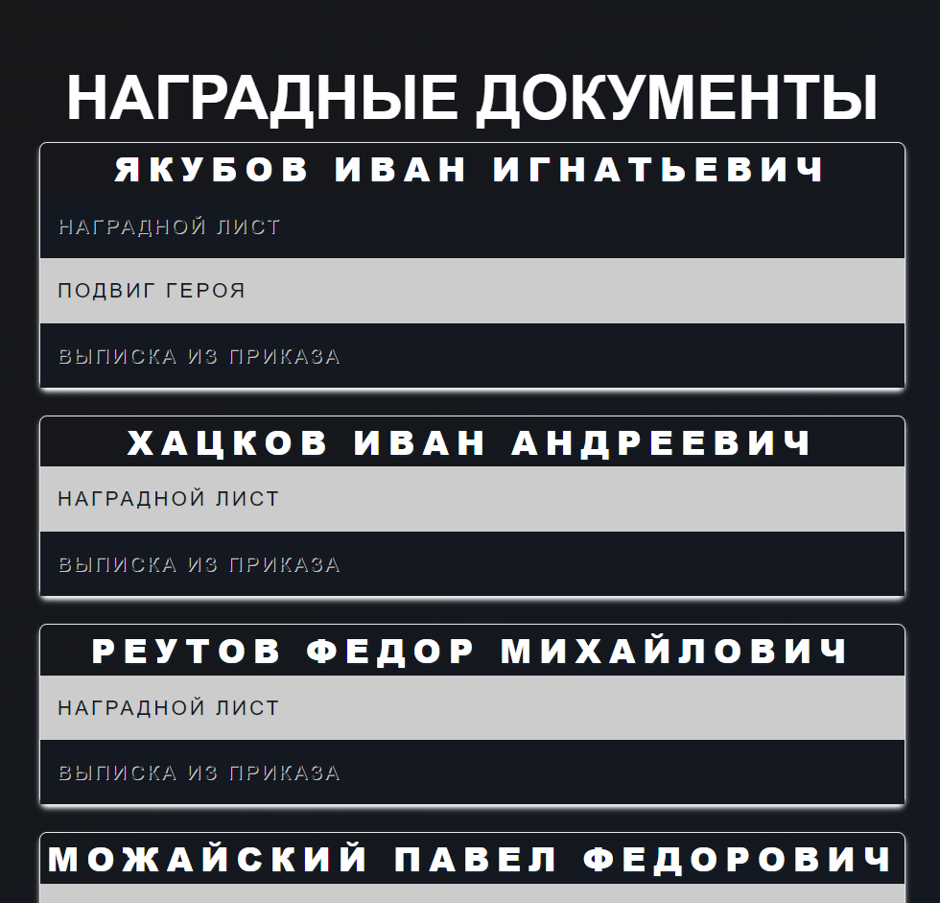
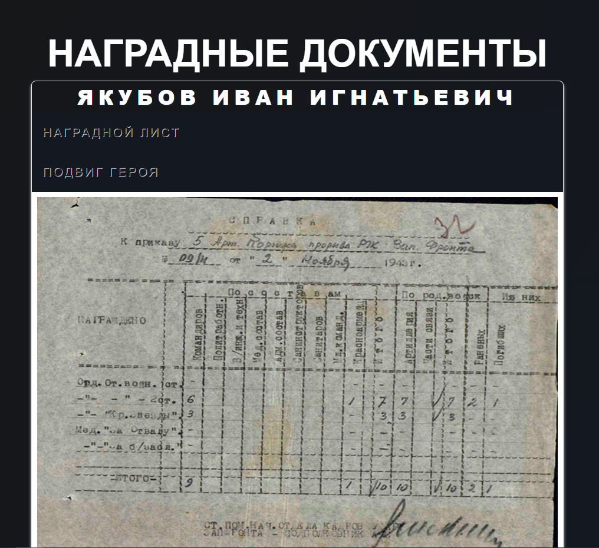

Slide 14


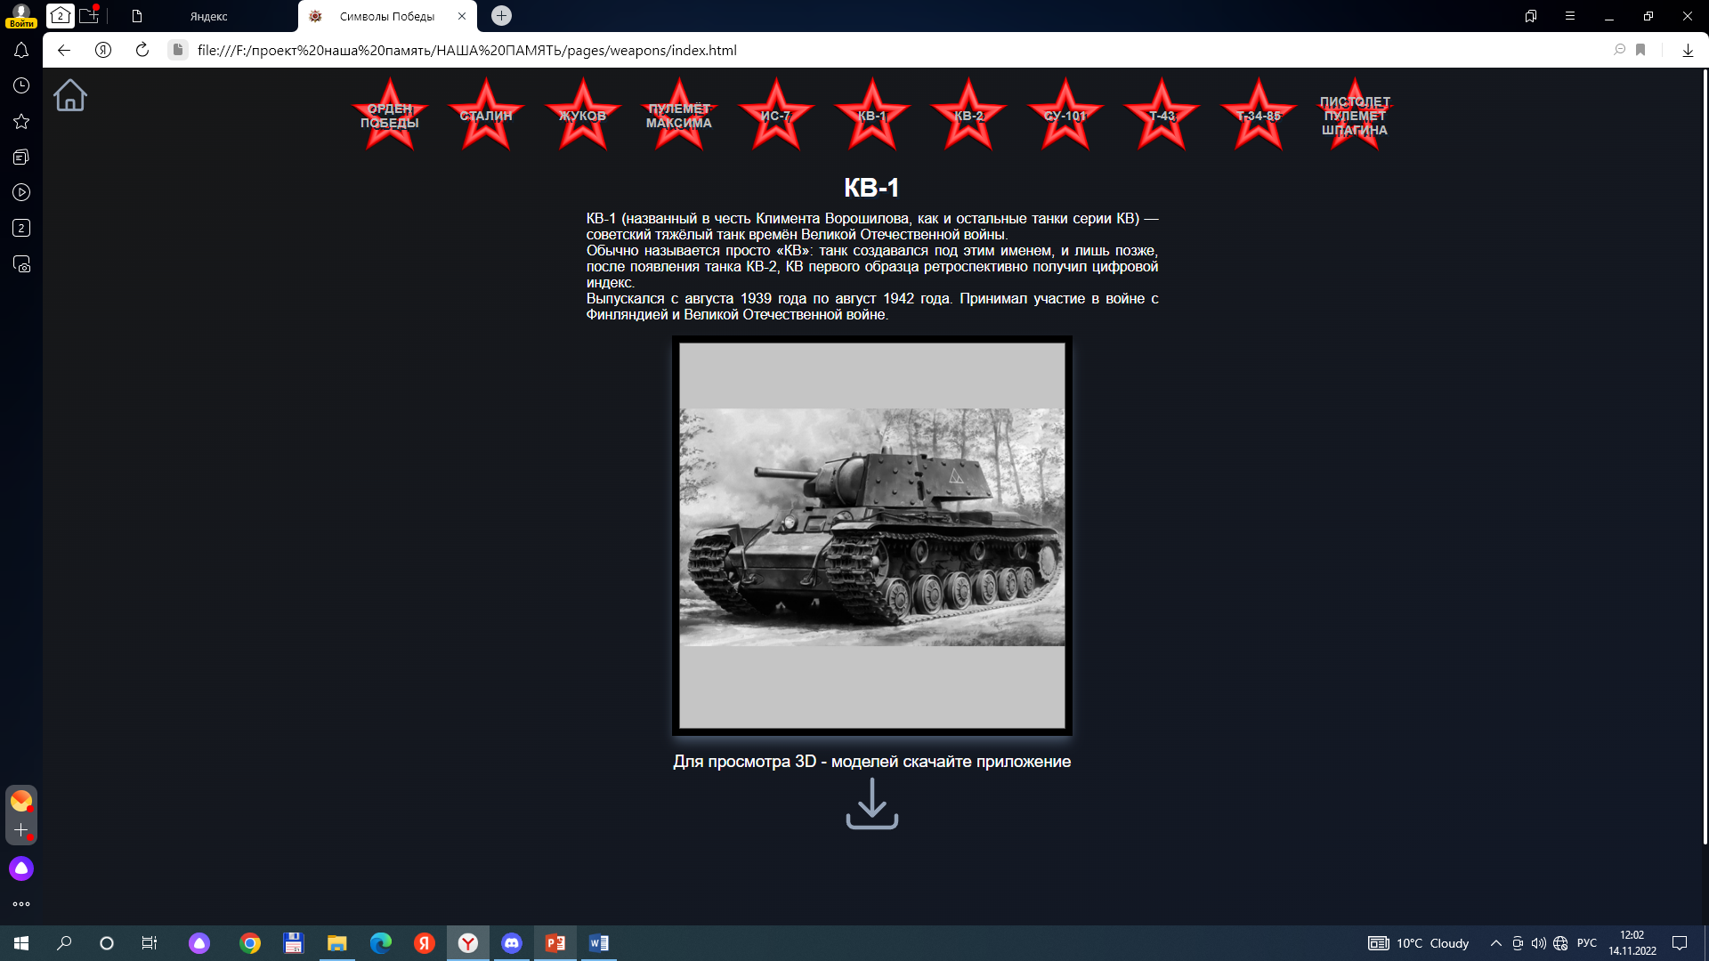
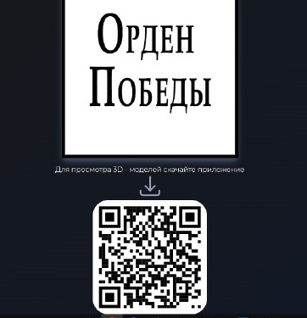
Трехмерные модели оружия времен ВОВ, QR код для скачивания приложения

Slide 15
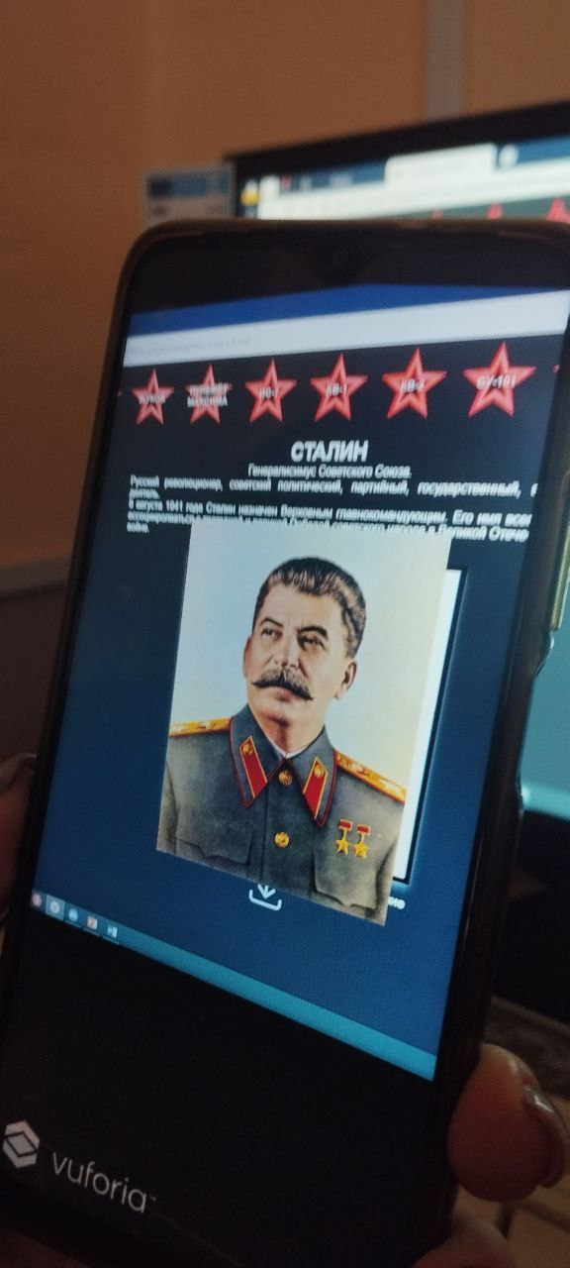
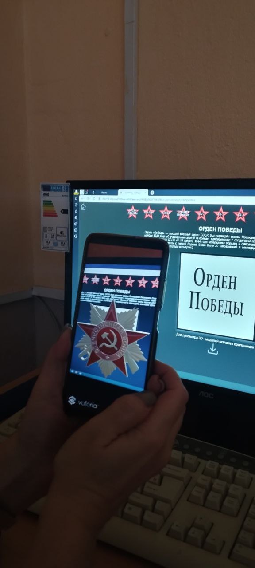
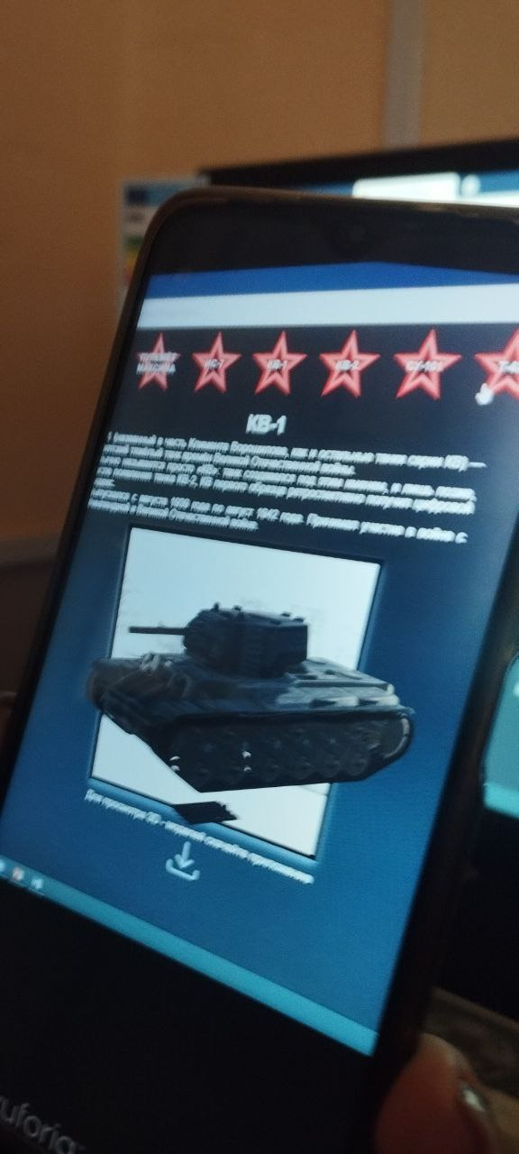
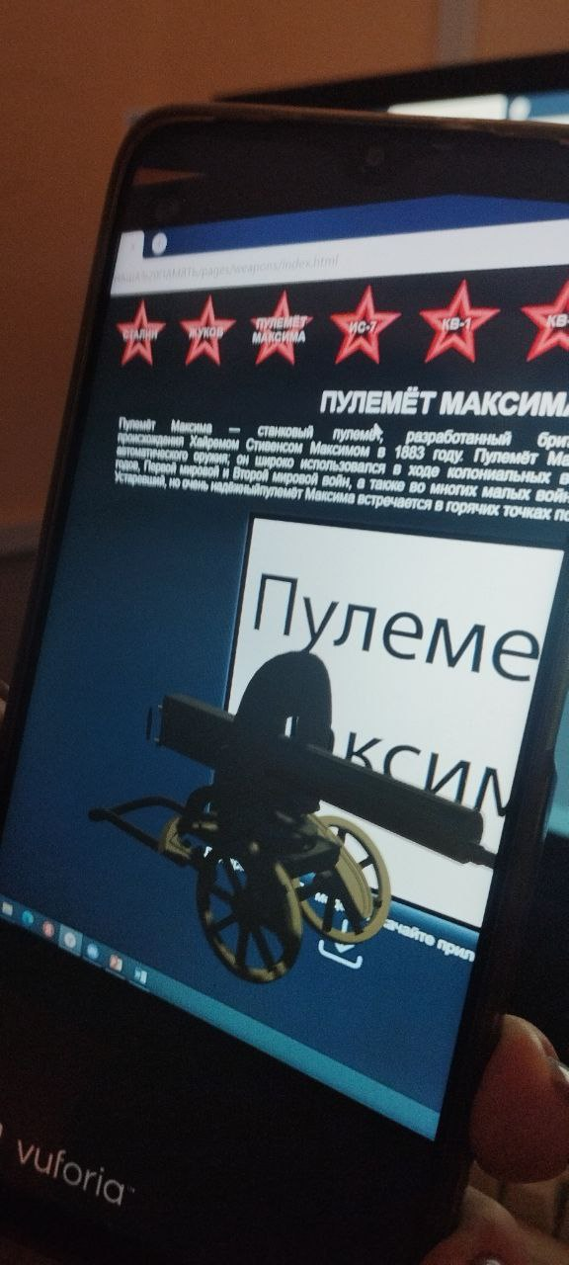
Примеры использования виртуальной реальности

Slide 16

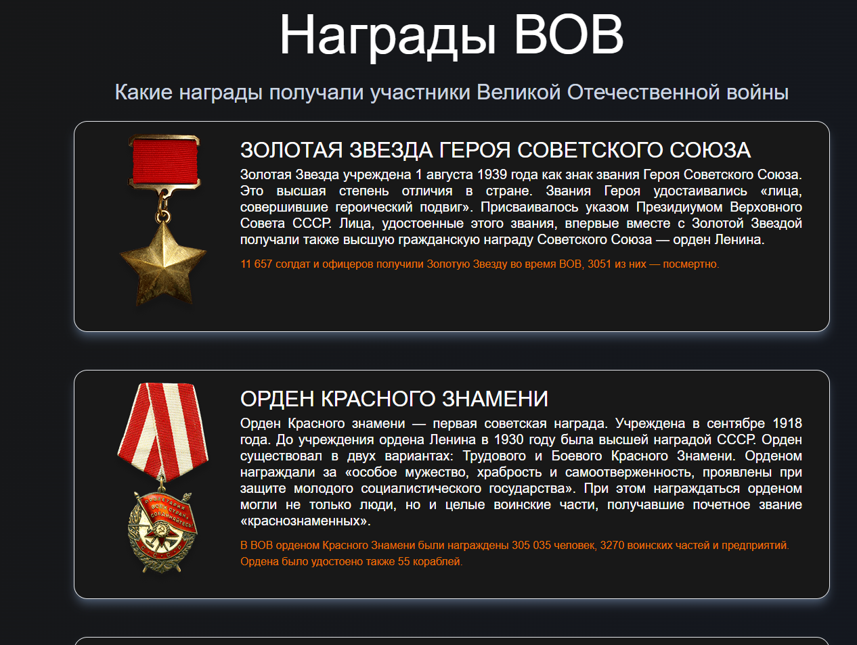
Информация про ордена и Медали, которые получили ветераны колледжа во время великой отечественной войны и описание самых значимых орденов ВОВ

Slide 17

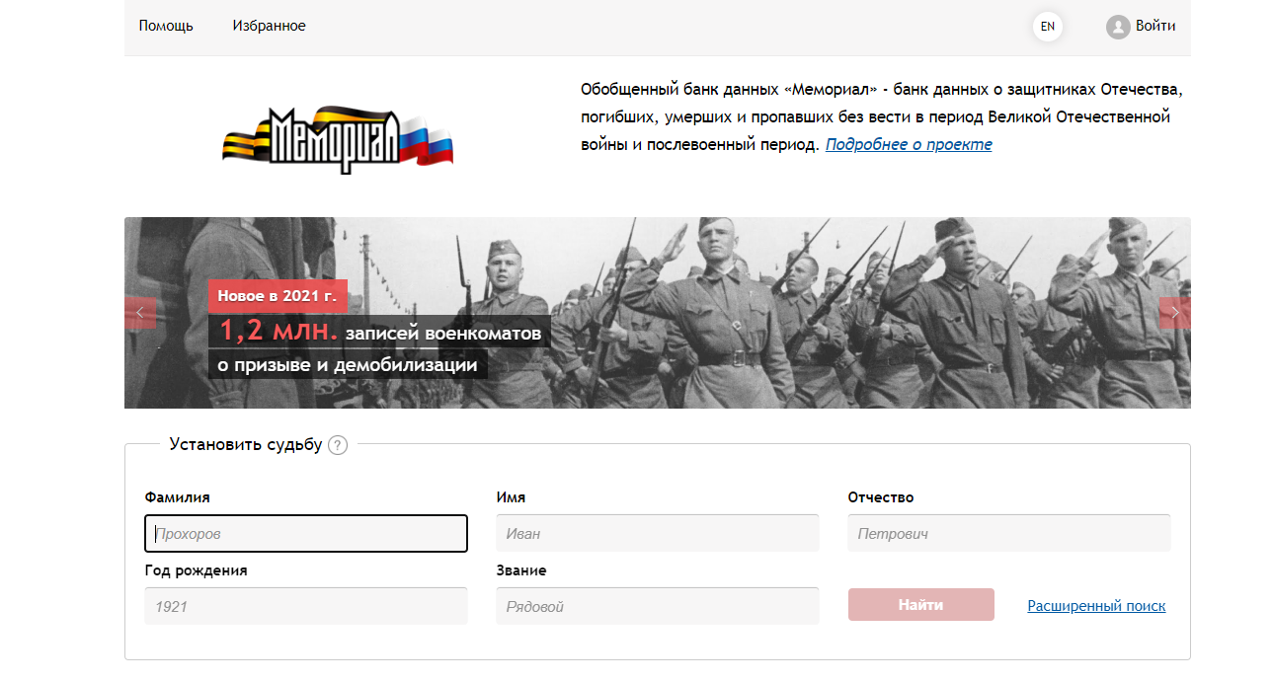
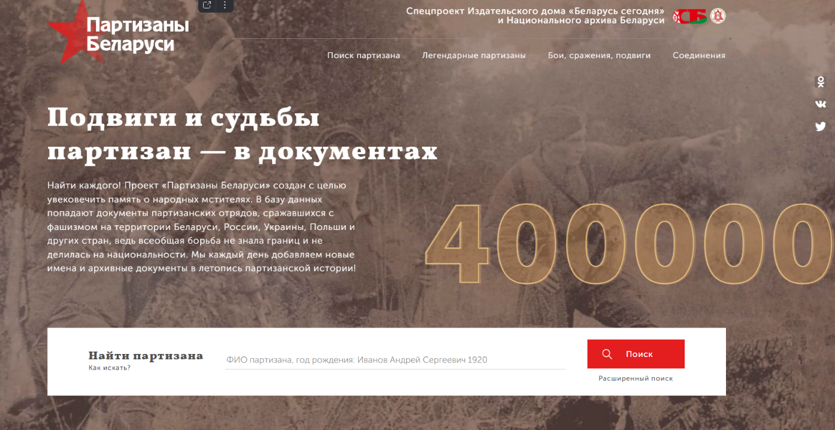
Для предоставления возможности учащимся колледжа узнать информацию о своих родственниках добавлены ссылки на сторонние ресурсы

Slide 18

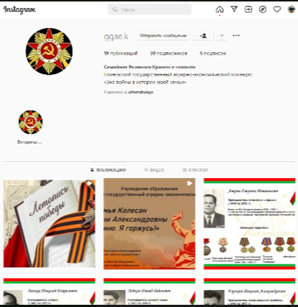
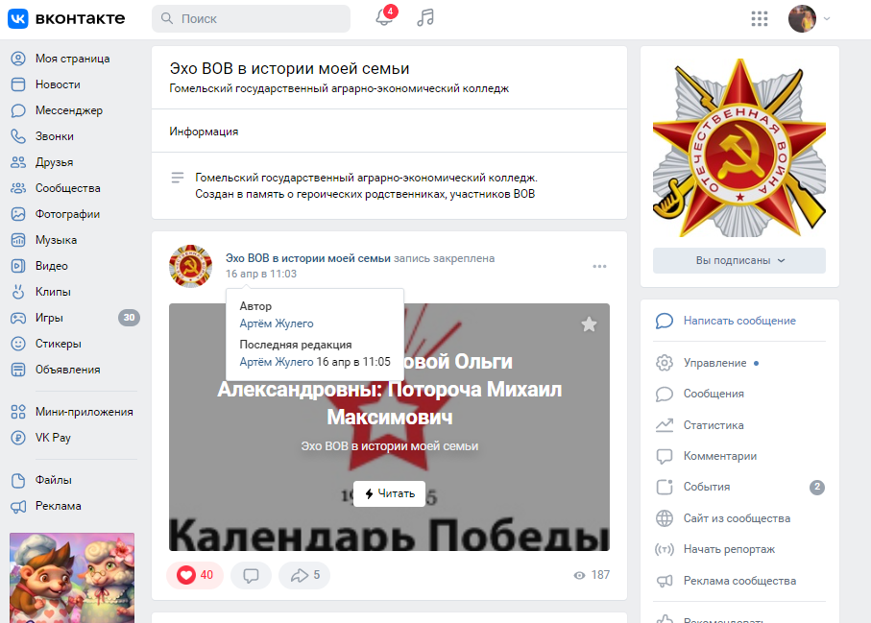
Ссылки на аккаунты колледжа в социальных сетях

Slide 19

Сайт реализован с помощью
фреймворка «Tailwind»,
собран сборщиком статических модулей для современных приложений JavaScript «WebPack».
Слайдер сделан с помощью JavaScript библиотеки «Swiper».
В проекте была использована технология «VUFORIA».

Slide 20
СПАСИБО
ЗА ВНИМАНИЕ!

